Slide 1
আজকের পাঠে সবাইকে
স্বাগতম

Slide 2
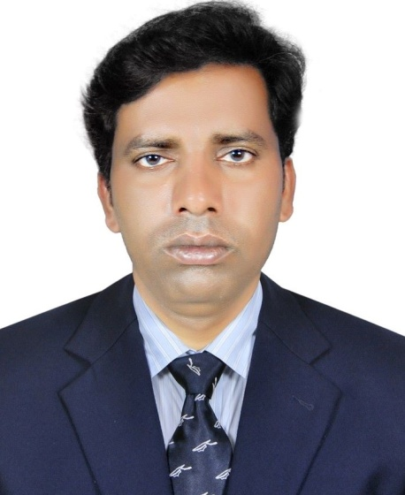
উপস্থাপনায়
সাইদুর রহমান
সহকারী শিক্ষক
গুয়াতলা মডেল সর: প্রাথ: বিদ্যা:
শিবচর,মাদারীপুর।
মোবাইলঃ ০১৭১৫৮৩৮৪৯৬

Slide 3
পাঠ পরিচিতি
বিষয়ঃ বাংলা
শ্রেণিঃ চতুর্থ
পাঠঃ হাত ধুয়ে নাও
পাঠ্যাংশঃ অন্তু খুব হাসিখুশি--------মামা ওর হাত চেপে ধরলেন।
সময়ঃ ৪৫ মিনিট

Slide 4
আমরা একটি ভিডিও দেখি

Slide 5
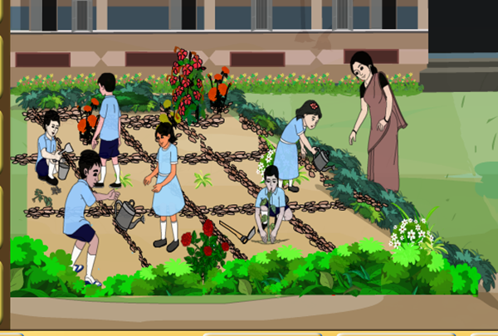
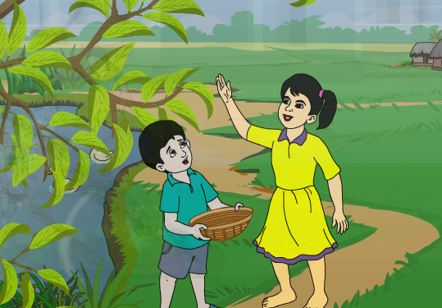
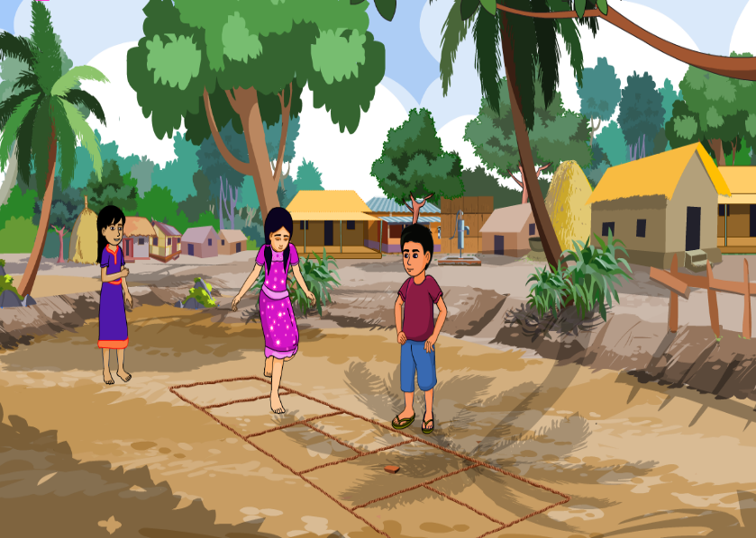
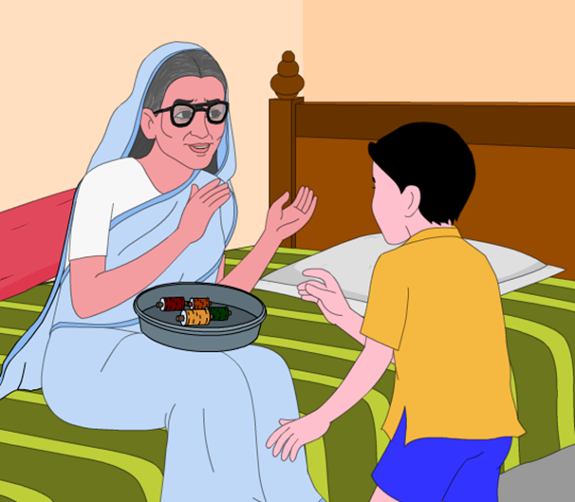
আমরা সারাদিন কত কাজ করি ?
আমরা কি তাহলে এমনি ভাবে খেতে বসব ?
বাড়িতে গাছ থেকে ফল পাড়ি
স্কুলের বাগানে কাজ করি
খেলা ধুলা করি
বড়দের কাজে সাহায্য করি

Slide 6
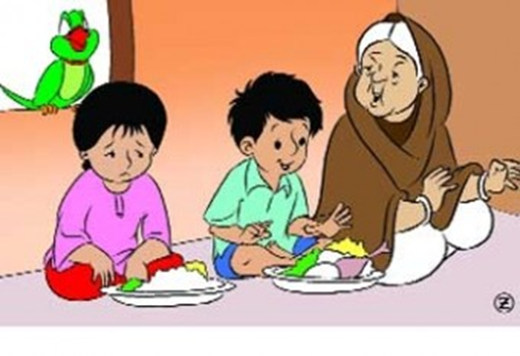
না, আমরা ভালোভাবে হাত ধুয়ে
তারপর খেতে বসব

Slide 7
আমাদের আজকের পাঠ
“ হাত ধুয়ে নাও’’

Slide 8
শিখন ফলঃ
১.১.১. যুক্তব্যঞ্জন সহযোগে গঠিত শব্দ শুনে বুঝতে পারবে।
১.২.১. উচ্চারিত পঠিত বাক্য শুনে বলতে পারবে।
১.৩.৬. শুদ্ধউচ্চারণে প্রশ্ন করতে ও উত্তর দিতে পারবে।
১.৫.১. পাঠে ব্যবহৃত শব্দ দিয়ে নতুন নতুন বাক্য লিখতে পারবে।

Slide 9
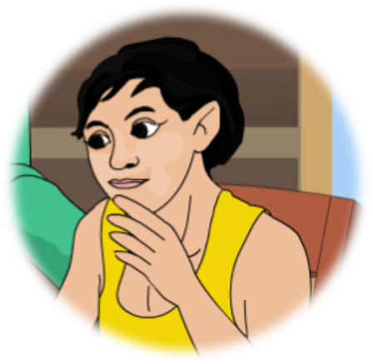
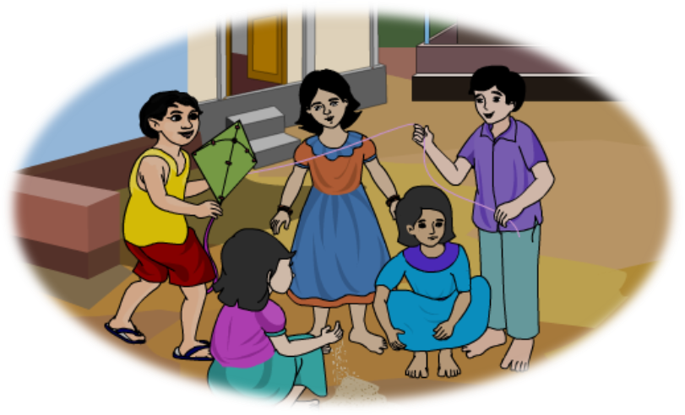
অন্তু
অন্তু খুব হাসি খুশি ছেলে, পড়াশোনাও ভালো কিন্তু একটু চঞ্চল

Slide 10
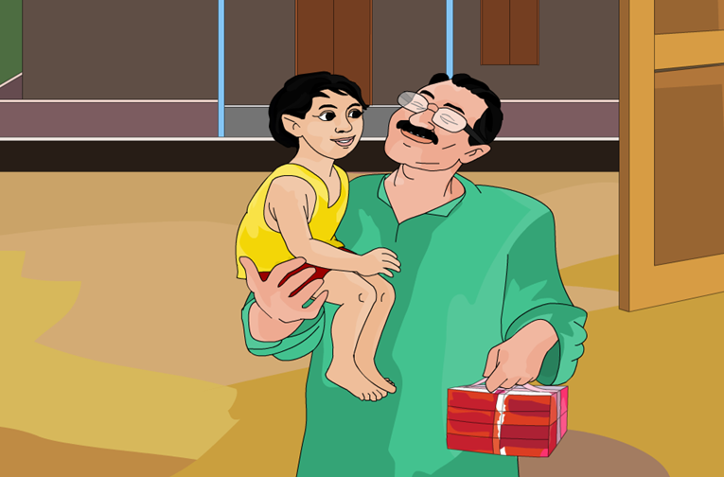
অন্তুর মামা,এক দিন তাদের বাড়িতে বেড়াতে এলো।
অন্তুর জন্য নিয়ে এলো তার পছন্দের বিরিয়ানী

Slide 11
অন্তু হাত না ধুয়েই খেতে বসল

Slide 12
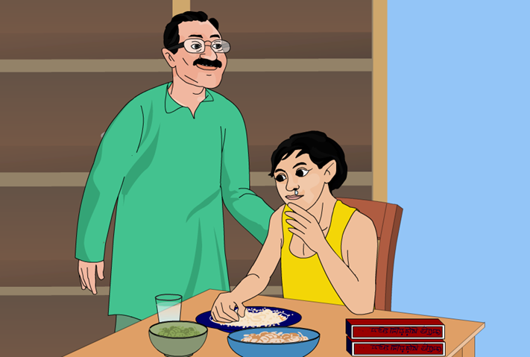
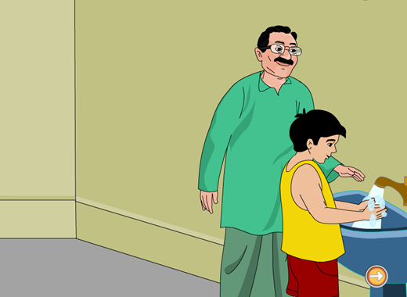
মামা, অন্তুকে জোর করে টেনে তুললেন
ভালো করে হাত ধোয়ালেন

Slide 13
তারপর তাকে খেতে দিলেন

Slide 14
আমরা একটি ভিডিও দেখি

Slide 15
জোড়ায় কাজঃ
১। অন্তু কেমন ছেলে ?
উত্তরঃ অন্তু খুব চঞ্চল ছেলে কিন্তু পড়াশোনায় ভাল।
২। অন্তুকে দেখার জন্য কে এসেছিল? কি নিয়ে এসেছিল?
উত্তরঃ অন্তুকে দেখতে তার মামা এসেছিল। তার মামা বিরিয়ানী এনেছিল।

Slide 16
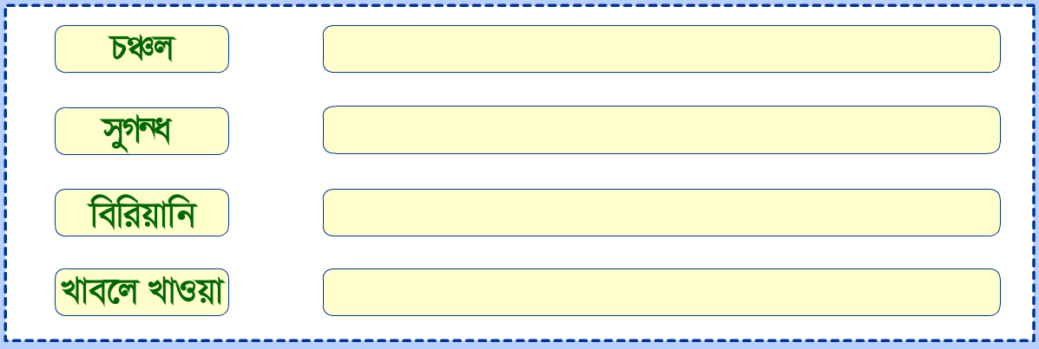
অস্থির, অশান্ত, চটপটে
সুবাস, সৌরভ
এক প্রকার সুস্বাদু খাবার
থাবায় থাবায় খাওয়া

Slide 17
যুক্তবর্ণ গুলো বিভাজন করে নতুন শব্দ ও বাক্য গঠন করি
ন্ত – ন + ত
চিন্তা
চিন্তার চেয়ে চিতার আগুন ভালো
ঞ্চ – ঞ + চ
অঞ্চল
আমরা উত্তরাঞ্চলে বাস করি ।
ন্ধ – ন + ধ
অন্ধ
অন্ধ জনে দেহ আলো

Slide 18
হাসিখুশি
সুগন্ধটা
খাবলে
খেলা

Slide 19
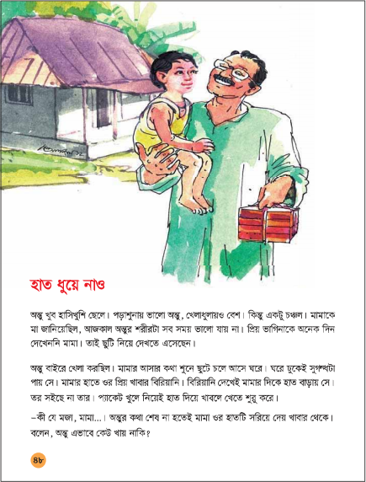
আমার বাংলা বই
চতুর্থ শ্রেণি
৪৮ পৃষ্ঠা বের কর

Slide 20
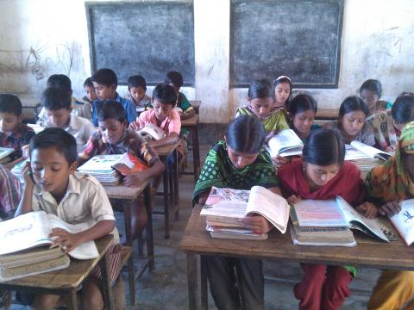
একাকী নিরবে মনযোগ দিয়ে পড়

Slide 21
দলগত কাজঃ
ক-দল
সব সময় হাত পরিষ্কার না রাখলে কী হয় ?
খ -দল
কিসের অভ্যাস করলে অসুখ-বিসুখ অনেক কমে যায় ?

Slide 22
